Slide 1
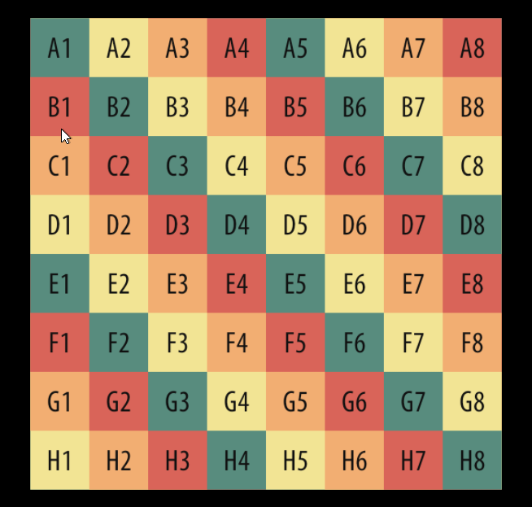
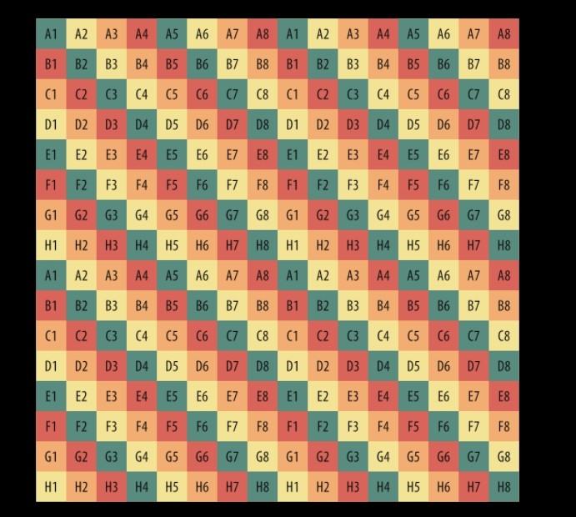
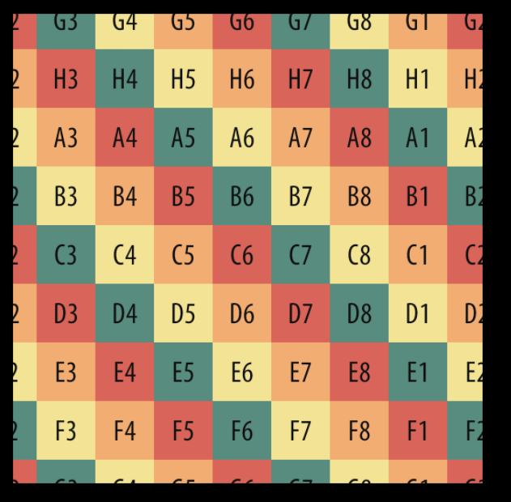
Tiling=1, offset = 0
Tiling=2, offset = 0
Tiling=1, offset = 0.2

Slide 2
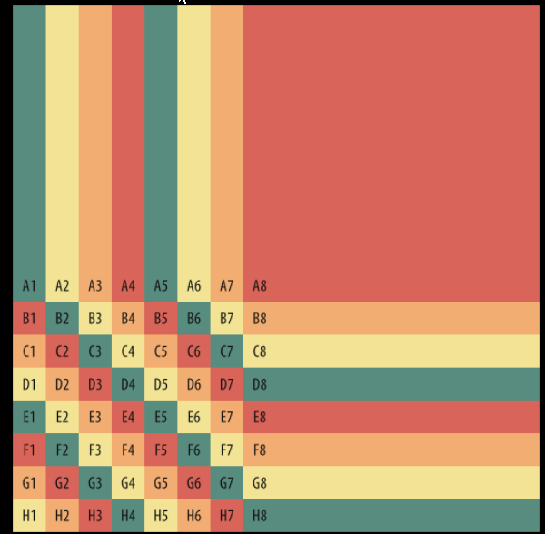
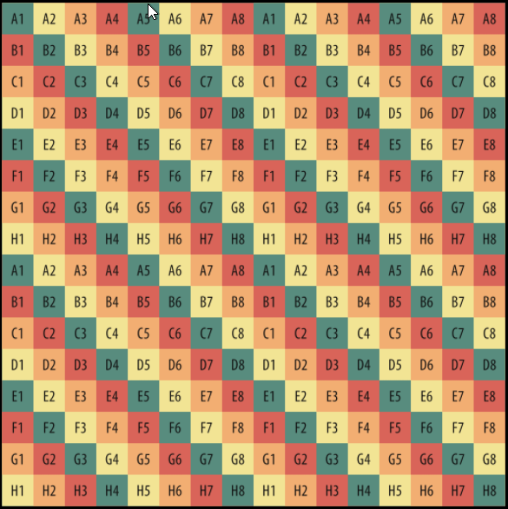
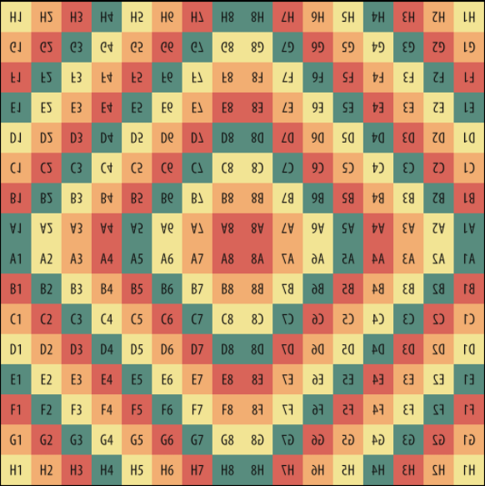
Wrap Mode: Clamp
Wrap Mode: Repeat
Wrap Mode: Mirror

Slide 3
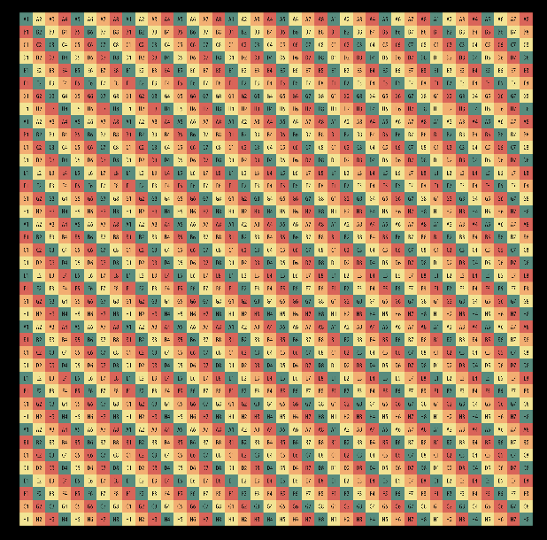
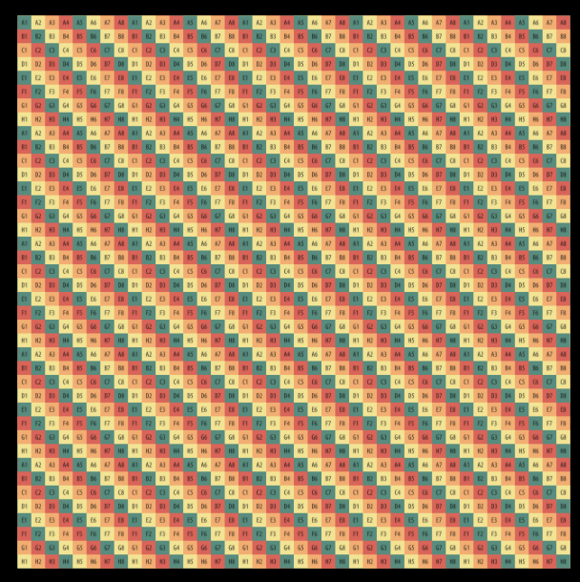
未开启Mipmap的效果
开启了Mipmap的效果

Slide 4
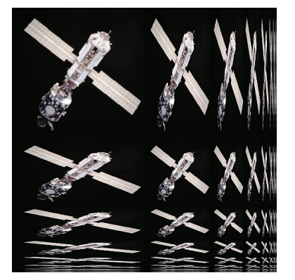
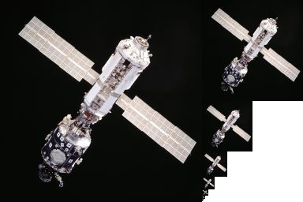
正常的Mipmap
各向异性过滤

Slide 5


可视化漫反射项Diffuse
可视化漫反射项Diffuse + 环境光Ambient

Slide 6


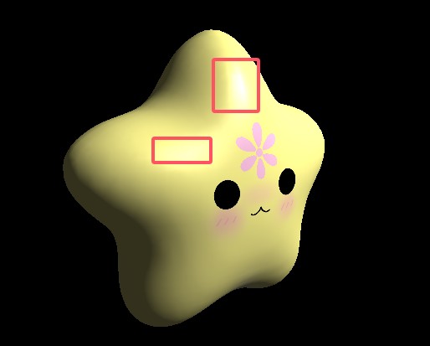
Glossiness = 1
Glossiness = 16
Glossiness = 64

Slide 7
N
N（正确）
T
N（错误）
T
变换前
变换后

